Slide 1
Phần mềm quản lí bán hàng
Giáo viên hướng dẫn : Vũ Xuân Phương
Người thực hiện: Nguyễn Xuân Sang

Slide 2

I. Giới thiệu đề tài nghiên cứu:
Lý do chọn đề tài
Mục đích của đề tài

Slide 3


Lý do chọn đề tài
2019
Phần mềm
quản lý bán hàng
Giúp nhà quản lý
giảm tải công việc
Đời sống con người phát triển

Slide 4
Mục đích đề tài
Phần mềm quản lý bán hàng
Dễ sử dụng
Tối ưu
Đáp ứng nhu cầu

Slide 5
II. Tổng quan về đề tài
03
01
Công cụ
giải quyết
Nhiệm vụ
02
Định hướng giải quyết

Slide 6
III. Hệ thống khảo sát
Nhóm sản phẩm
Địa chỉ
Combo, Gà rán & Quay, Burger & cơm, Thức ăn nhẹ, Tráng miệng & đồ uống
A1 Nguyễn Cơ Thạch, Mỹ Đình, Từ Liêm, HN
Tên CSKS
Hệ thống bán hàng
Hình thức bán hàng
Nhà hàng KFC Mỹ Đình
ĐT: 1800 6088
2
4
Trực tiếp order và thanh toán tại quầy
Chuỗi cửa hàng đồ ăn nhanh
1
3
5

Slide 7

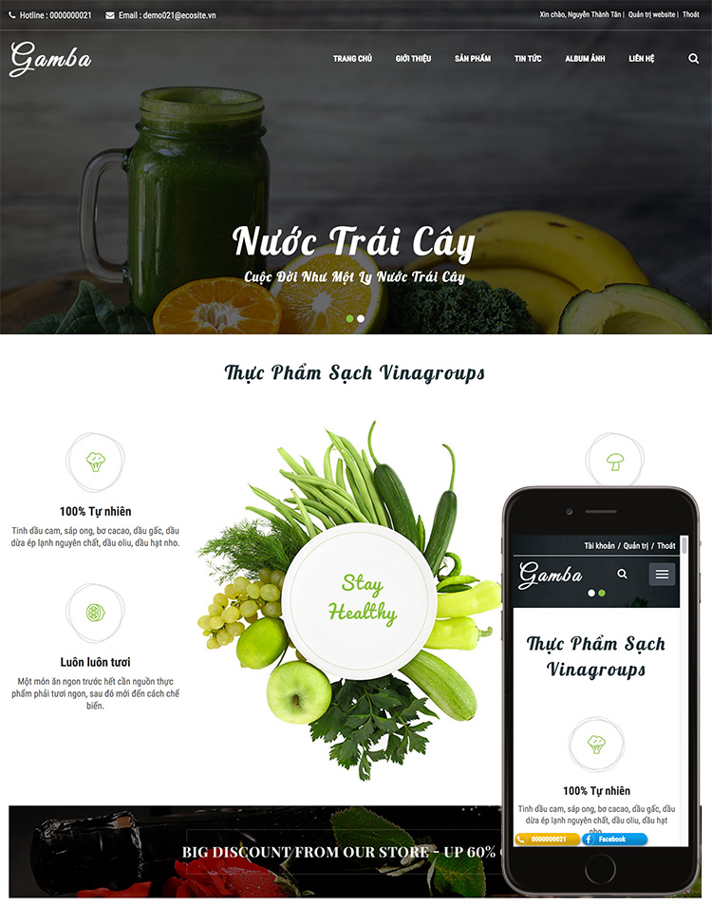
IV. Phân tích và thiết kế hệ thống:
Thiết Kế Cơ Sở Dữ Liệu
Giao Diện Demo

Slide 8
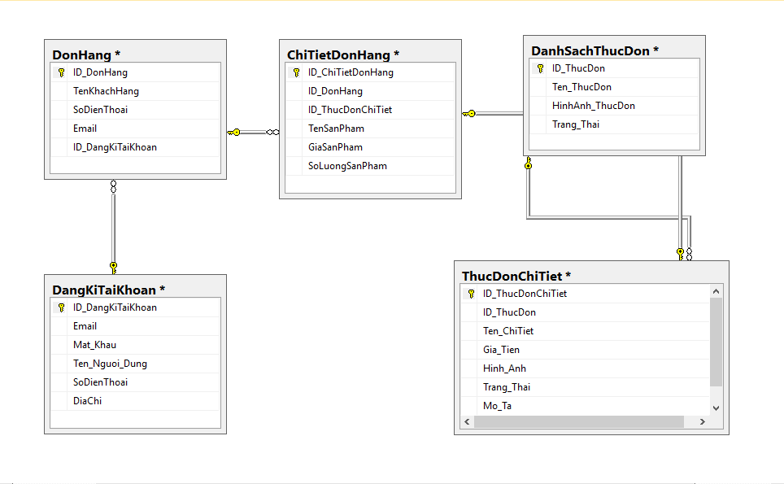
Thiết kế CSDL
Tổng quan

Slide 9
Thiết kế CSDL
Chi Tiết Thuộc Tính Bảng Đơn Hàng
Tên trường | Kiểu dữ liệu | Khóa | Ghi chú
ID_DonHang | Int(11) | KHÓA CHÍNH | ID Đơn Hàng
TenKhachHang | VarChar(200) |  | Tên Khách Hàng
SoDienThoai | Text |  | Số Điện
Email | Nvarchar(200) |  | Email
BẢNG 3: Bảng đơn hàng

Slide 10
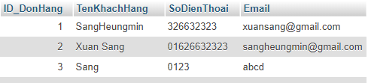
Thiết kế CSDL
CSDL Đơn Hàng Demo
Bảng 3: cơ sở dữ liệu về đơn hàng

Slide 11
Thiết kế CSDL
Chi Tiết Thuộc Tính Bảng Chi Tiết Đơn Hàng
Tên trường | Kiểu dữ liệu | Khóa | Ghi chú
ID_ChiTietDonHang | tiniint | KHÓA CHÍNH | ID Chi Tiết Đơn Hàng
MaDonHang | Int(11) |  | Tên Mặt Hàng
MaSanPham | Int(11) |  | Mã Sản Phẩm
TenSanPham | VarChar(200) |  | Tên Sản Phẩm
GiaSanPham | Float |  | Giá Sản Phẩm
SoLuongSanPham | Int(11) |  | Số lượng Sản Phẩm
BẢNG 4: Bảng chi tiết đơn hàng

Slide 12
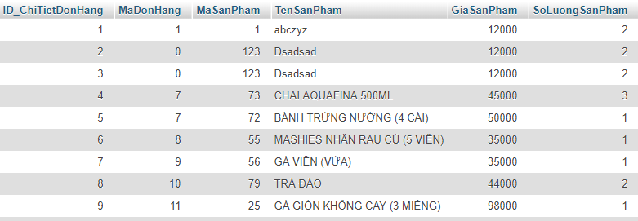
CSDL Chi Tiết Đơn Hàng Demo
Bảng 1: Cơ sở dữ liệu về chi tiết đơn hàng

Slide 13
Chi Tiết Thuộc Tính Bảng Danh Sách Thực Đơn
Tên trường | Kiểu dữ liệu | Khóa | Ghi chú
ID_ThucDon | tiniint | KHÓA CHÍNH | ID Thực Đơn
Ten_Thuc_Don | VarChar(200) |  | Tên Thực Đơn
HinhAnh_ThucDon | Text |  | Hình Ảnh Thực Đơn
Trang_Thai | tiniint |  | Trạng Thái
BẢNG 2: Danh sách thực đơn

Slide 14
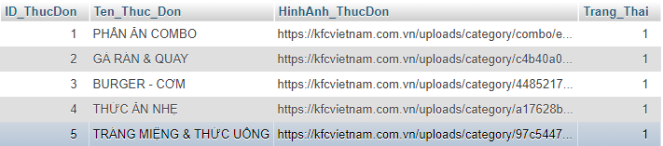
Thiết kế CSDL
CSDL Danh Sách Thực Đơn Demo
Bảng 2: Cơ sở dữ liệu về danh sách thực đơn

Slide 15
Thiết kế CSDL
Chi Tiết Thuộc Tính Bảng Thực Đơn Chi Tiết
Tên trường | Kiểu dữ liệu | Khóa | Ghi chú
ID_ThucDonChiTiet | tiniint | KHÓA CHÍNH | ID Thực Đơn Chi Tiết
ID_Thực Đơn | tiniint |  | ID Thực Đơn
Ten_ChiTiet | VarChar(200) |  | Tên Chi Tiết
Gia_Tien | Float |  | Giá Tiền
Hình Ảnh | Text |  | Hình Ảnh
Trạng Thái | Double |  | Trạng Thái
Mo_Ta | Text |  | Mô Tả
BẢNG 4: Bảng thực đơn chi tiết

Slide 16
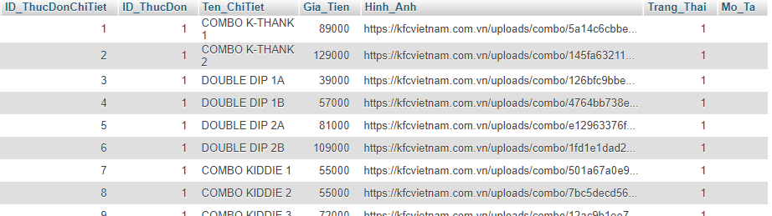
Thiết kế CSDL
CSDL Thực Đơn Chi Tiết Demo
Bảng 4: cơ sở dữ liệu về thực đơn chi tiết

Slide 17
Thiết kế CSDL
Chi Tiết Thuộc Tính Bảng Đăng Kí Tài Khoản
Tên trường | Kiểu dữ liệu | Khóa | Ghi chú
ID_DangKiTaiKhoan | tiniint | KHÓA CHÍNH | ID người dùng
Email | VarChar(200) |  | Email người dùng
Mat_Khau | Text |  | Mật Khẩu Người Dùng
Nhap_Lai_Mat_Khau | Text |  | Nhập Lại Mật Khẩu Người Dùng
Ten_Nguoi_Dung | VarChar(200) |  | Tên Người Dùng
SoDienThoai | Text |  | Số Điện Thoại
DiaChi | Text |  | Địa Chỉ
BẢNG 5: Bảng đăng kí tài khoản

Slide 18
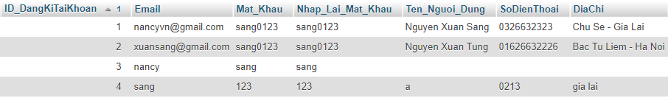
Thiết kế CSDL
CSDL Đăng Kí Tài Khoản Demo
Bảng 5: Cơ sở dữ liệu về đăng kí tài khoản

Slide 19
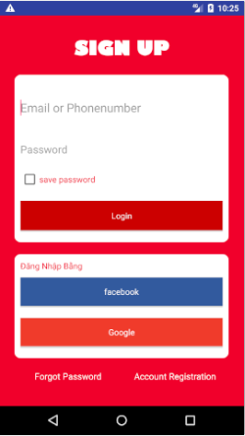
Giao diện Demo
Màn Hình Đăng Nhập
Bước 1
Click vào hệ thống
Bước 2
Nhâp tên truy cập
Bước 3
Nhập mật khẩu
Bước 4
Click vào Đăng nhập

Slide 20
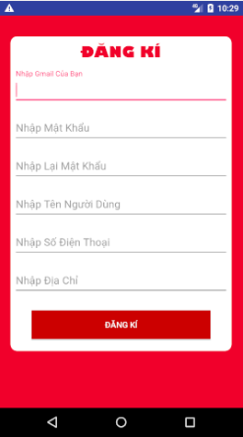
Giao diện Demo
Màn Hình Đăng Kí
Bước 1
Click vào Account Registration
Ở Màn Hình Đăng Nhập
Bước 2
Màn hình giao diện hiện ra
Bước 3
Nhập thông tin
Bước 4
Click vào Đăng ký

Slide 21
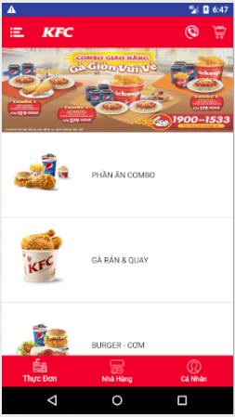
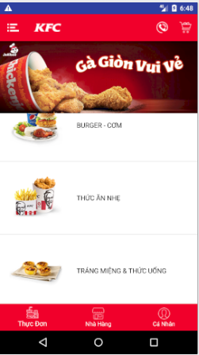
Giao diện Demo
Màn Hình Thực Đơn

Slide 22
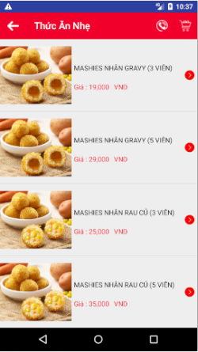
Giao diện Demo
Màn Hình Thực Đơn Chi Tiết
Khi người dùng click vào 1 trong 5 thực đơn ở màn hình thực đơn
Thì màn hình thực đơn chi tiết sẽ được hiển thị
VD : Như ở trên người dùng đã click chọn vào thực đơn thức ăn nhẹ

Slide 23
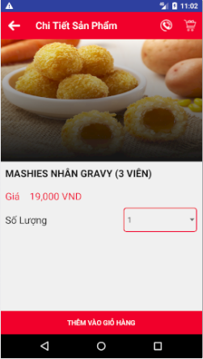
Giao diện Demo
Màn Hình Chi Tiết Sản Phẩm
Khi người dùng click vào 1 trong số thực đơn chi tiết ở màn hình thực đơn chi tiết
Thì màn hình chi tiết sản phẩm sẽ được hiển thị ở đây người dùng có thể chọn số lượng sản phẩm tùy ý nhưng tối đa là 10 sản phẩm
VD : Như ở trên người dùng đã click chọn vào thực đơn chi tiết mashies nhân gravy (3 viên)

Slide 24
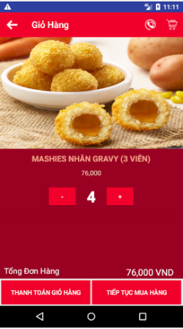
Giao diện Demo
Màn Hình Giỏ Hàng
Khi người dùng click vào nút thêm vào giỏ hàng ở màn hình chi tiết sản phẩm
Màn hình giỏ hàng sẽ được hiển thị ở đây người dùng cũng có thể chọn số lượng sản phẩm tùy ý nhưng tối đa là 10 sản phẩm
Nếu người dùng muốn mua thêm sản phẩm thì người dùng có thể click vào nút tiếp tục mua hàng để quay trở về màn hình chính

Slide 25
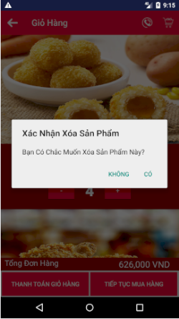
Giao diện Demo
Màn Hình Giỏ Hàng
Người dùng cũng có thể xóa sản phẩm trong danh sách giỏ hàng bằng cách nhấn giữ vào sản phẩm mình muốn xóa 1 dialog sẽ được hiển thị thông báo cho người dùng biết có tiếp tục muốn xóa hay không

Slide 26
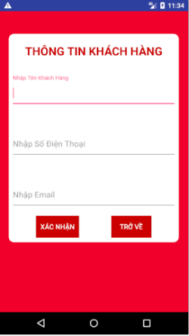
Giao diện Demo
Màn Hình Thông Tin Khách Hàng
Khi người dùng click vào nút thanh toán giỏ hàng ở màn hình chi tiết sản phẩm
Thì màn hình giỏ hàng sẽ được hiển thị ở đây người dùng cũng có thể chọn số lượng sản phẩm tùy ý nhưng tối đa là 10 sản phẩm
Nếu người dùng muốn mua thêm sản phẩm thì người dùng có thể click vào nút tiếp tục mua hàng để quay trở về màn hình chính

Slide 27
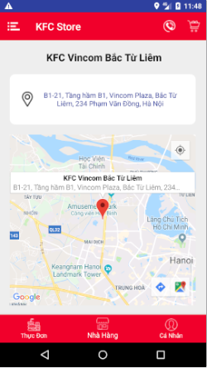
Giao diện Demo
Màn Hình Nhà Hàng
Khi người dùng click vào nút nhà hàng ở màn hình chính
Thì màn hình nhà hàng sẽ được hiển thị
Ở đây người dùng có thể biết vị trí cửa nhà hàng cũng như biết điểm đến của mình thông qua google map

Slide 28
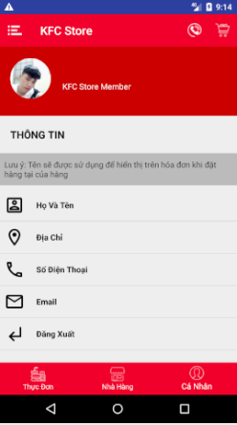
Giao diện Demo
Màn Hình Cá Nhân
Khi người dùng click vào nút cá nhân ở màn hình chính
Thì màn hình cá nhân sẽ được hiển thị
Ở đây người dùng có thể xem thông tin cá nhân cũng như chỉnh sửa thông tin cá nhân

Slide 29
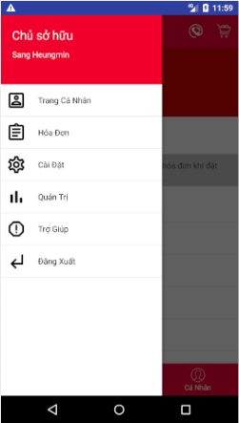
Giao diện Demo
Màn Hình NavigationView
Khi người dùng click vào nút ở thanh toolbar thì màn hình NavigationView sẽ được hiển thị
Ở đây người dùng có thể xem thông tin cá nhân,hóa đơn,cài đặt,trợ giúp,đăng xuất,riêng đối với phần quản trị thì chỉ vs tài khoản admin mới có thể truy cập vào chức năng này

Slide 30


V. Đánh giá và kết luận
Đánh giá
Phân tích và Thiết kế được hệ thống thông tin quản lý bán hàng cho doanh nghiệp vừa và nhỏ
Tạo cơ sở dữ liệu quản lý bán hàng
Xây dựng thành công các chức năng của hệ thống, chức cập nhật thông tin, chức năng nhập hàng và bán hàng, chức năng báo cáo bán hàng, nhập hàng.
Phần mềm chưa xây dựng được phần báo cáo hoá đơn chi tiết cho khách hàng
Bài báo cáo về “Xây dựng phần mềm Quản lý bán hàng” được xây dựng bằng ngôi ngữ cơ bản là Java kết hợp với quản trị cơ sở dữ liệu PHP MySql. Với các chức năng và cơ sở dữ liệu đã được nghiên cứu, khảo sát và thực nghiệm ở thực tế một cách kỹ lưỡng, ứng dụng trên những mô hình vừa và nhỏ đã cho kết quả tương đối khả quan và hiệu quả.
Kết luận

Slide 31


